Slide 1
افاق التربة
محاضرة 11
اعداد الأستاذ المساعد الدكتور
احمد عبد الستارالعذاري

Slide 2
- قطاع التربة soil profile) )
يمكن تعريف قطاع التربة على انه المقطع العمودي لجسم التربة والذي يظهر فيه نتائج طبقاتها ابتداء من السطح وانتهاء بالصخر الذي تكونت فوق التربة ولكل تربة قطاعها الخاص الذي يتكون من طبقات Layers) )او افاقHorizons) )وكل قطاع يختلف عن الاخر بملاحظته بالعين المجردة ,من خلال اللون او السمك او درجة المقاومة للضغط بين الأصابع، لكن علماء التربة يستطيعون تمييز اختلافات اخرى كالنسيج والتركيب والمسامية والنفاذية وغيرها.

Slide 3
ويبدو قطاع الناضجة مكونا من افقين يرتكزان على المادة الاولية (الصخر) ويشار الى الأفق العلوي بحرفA) )ويسمى احيانا بالتربة العليا او بالتربة السطحية ويشار الى الأفق الأدنى بحرف B) )ويسمى احيانا بالتربة التحت سطحية ولا توجد حدود واضحة بين الأفقين وانما يوجد تدرج بينهما كما يوجد تدرج من الافقB) )الى المواد الاولية (الصخر) ويكون الافقان وB) )جسم التربة ويضيف بعض الباحثين افقا ثالثا وهو المادة الأولية ويمثله حرف C) ) فيكون قطاع التربة مكونة من الافاقA- B C) )ويضاف ايضا الصخور الموجودة تحت التربة ويرمز له بحرف D) )شكل 4 و5

Slide 4
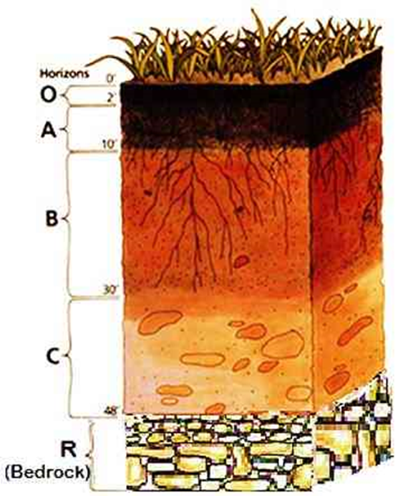
شكل (4 أ) مقطع لترب مختلفة

Slide 5
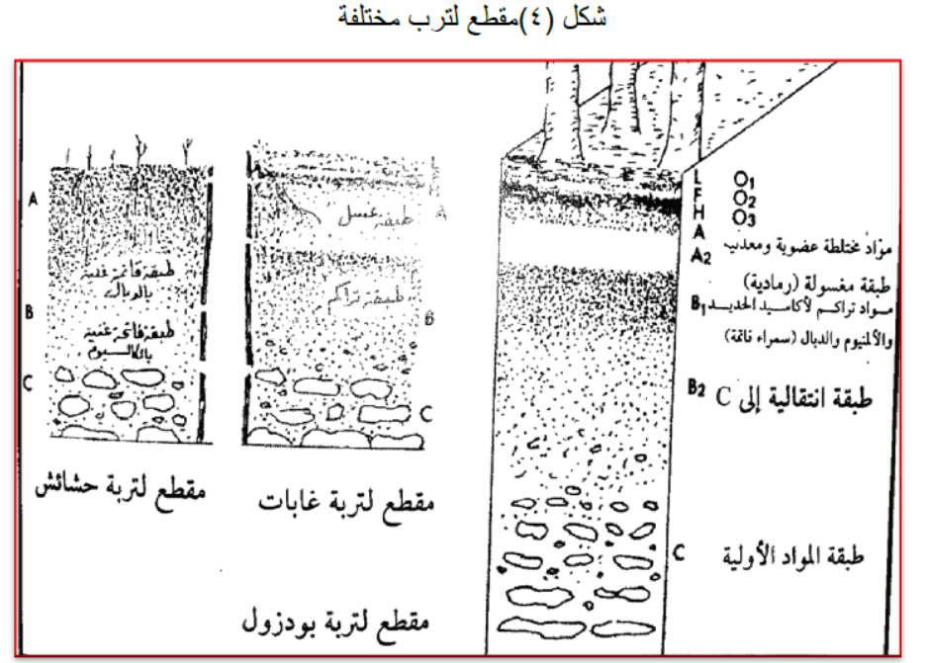

Slide 6
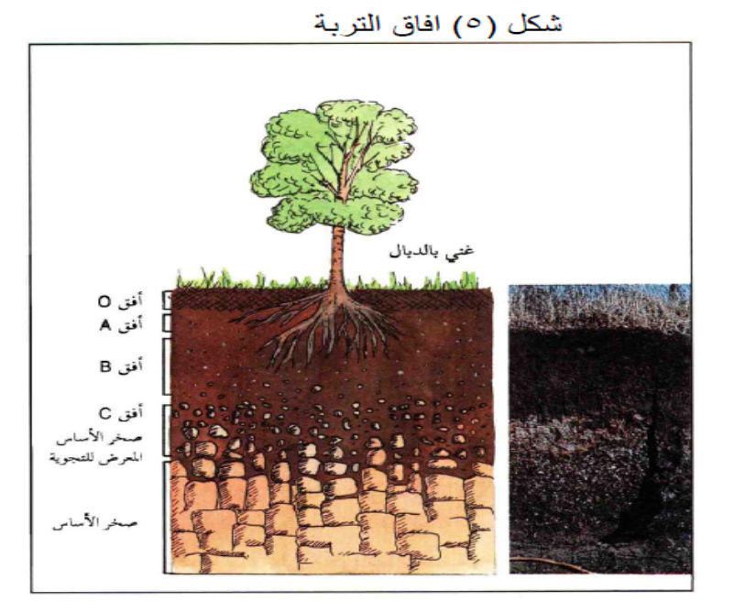

Slide 7
وتتقارب صفات قطاعات التربة الناضجة وخاصة تلك التي تشارك في اقليم مناخي ونباتي واحد، بينما تختلف باختلاف الأقاليم وبذلك نستطيع القول بان لكل تربة قطاع خاص بها ويختلف باختلاف الأقاليم المناخية والنباتية.
ويمكن أن تضاف الى الافاق (A) و(B) و (C) حروف صغيره للإشارة الى وجود صفة معينة لذلك الافق ومن هذه الرموز: 01 الطبقة المادة العضوية الحديثة (L) طبقة المادة العضوية المتخمرة او شبة المتحللة (F) طبقة المادة العضوية المتحللة (H) طبقة معدنية غنية بالمادة العضوية طبقة تفقد الكثير من موادها بالغسل A3 طبقة انتقالية الى الافق B
طبقة انتقالية الى الافق B الطبقة التي تتراكم فيها معظم المواد المغسولة من الأفق A طبقة انتقالية الى الافق C طبقة باهتة اللون قد غسل منها الصلصال والاكاسيد الثلاثية الملونة b طبقة مدفونة تحت الرمل

Slide 9
ويمكن أن نوجز ما سبق فيما يتعلق بمقطع التربة على أن التربة، أي تربة بالعالم، تختلف خصائص طبقاتها من حيث اللون والقوام والبنية والمواد الكيميائية والعضوية ويرمز عادة لهذه الطبقات بحروف ابجدية هي من اعلى الى الاسفل:
الطبقة (A): وتحدث فيها عملية غسل التربة وترتفع فيها المواد العضوية
٢- الطبقة (B): وهي طبقة استقبال العناصر المغسولة من الطبقة (A) وتمثل اقصی تجمع
للصلصال
٣- الطبقة (C): وتتكون من المواد الصخرية المفككة ولكنها لم تتأثر بالعمليات الحيوية
. 4- الطبقة (D): وهي طبقة الصخور الأصلية التي لم تتأثر بالتفكك والتحلل

Slide 10
وبطبيعة الحال ليس من الضروري أن تتمثل جميع هذه الطبقات او الافاق في كل تربة من تربات العالمان ان مقطع التربة في اللاترايت يختلف عن مقطع تربة التشرنوزم وهذا بدوره يختلف عن مقطع التربة الصحراوية، فبينما تتمثل في اللاترايت أربع طبقات تتمثل في الصحراء طبقتان فقط ويشير وجود هذه الطبقات في التربة على انها تربة ناضجة التكوين بعكس التربات فير الناضجة. ويتضح من مقطع التربة المثالي أن طبقة (A) هي طبقة تصفية او استخلاص وازالة بعض عناصرها في حين تمثل طبقة (B) طبقة الاستقبال او التراكم للمواد التي ازيلت من طبقة (A) وهاتان الطبقتان تمثلان المجال الاول الذي تمتد فيه جذور النباتات اما الطبقة (C) تمثل المواد المشتقة من الصخر الاصلي والتي تأثرت بعوامل التجوية واخيرا توجد طبقة (D) التي تمثل الصخور الأصلية والتي لم تتأثر بدورها بعمليات التفكك والتحلل

Slide 11
ونتيجة لعمليات تكوين التربة والمتغيرات التي تطرأ عليها لذا ينقسم مقد التربة
المقطع الطولي للتربة) إلى طبقات متمايزة في مظهرها الخارجي كاللون والتركيب الكيميائي وتسمى هذه الطبقات بالأفاق الوراثية Genetically horizons لأنها تتصف بخواص يفترض أنها نتجت عن عمليات تطور التربة، وبعد تكون الأفاق تصبح عمليات تكوين التربة أكثر تعقيد فبعد ان كانت تجري في وسط متجانس نسبيا فإنها سوف تجري في وسط غير متجانس توجد فيه الحوامض والقواعد والغازات المختلفة وفعاليات الأحياء الدقيقة فضلا عن اختلاف درجات حرارة التربة ومحتواها من الماء فتصبح جميع هذه المؤثرات سببا في تعقيد واستمرار تكوين التربة وتطورها
يمكن تمييز عدة آفاق في التربة المعدنية وهي
R , C , B , A , O

Slide 12
فالأفق 0 يطلق عليه الأفق العضوي للترب المعنية وقد يتضمن أفاقا ثانوية تعطي أرقاما خاصة بها فالأفق .O مثلا يمثل أفقأ عضوية يتصف بإمكانية تمييز معظم أجزاء النباتية الداخلة في تكوينه كما في الطبقة السطحية لتربة الغابات، أما الأفق o3ويقع تحت الأفق السابق مباشرة وهو أفق عضوي لا يمكن تمييز الأجزاء النباتية الداخلة في تركيبه لأنه يمثل مواد عضوية متحللة، أما الأفق A فهو أفق معدني يتكون من خليط من مواد معدنية وعضوية بنسب متفاوتة وفي هذا الأفق تحدث عمليات تفكك المواد الصخرية وكذلك تحلل المواد العضوية سواء كانت نباتية أو حيوانية ولهذا يعد هذا الأفق أكثر الآفاق تعرضا للتجوية الفيزيائية والكيميائية إذ انه يتأثر مباشرة بأحوال المناخ من جانب وتحلل المواد العضوية بوساطة الكائنات الدقيقة في التربة من جانب آخر،

Slide 13
ومما تجدر الإشارة إليه أن عملية تفكك المواد الصخرية إلى بلورات اصغر حجمة إلى ذرات اصغر فاصغر عملية بطيئة جدا تحتاج إلى آلاف من السنين لكي تتحول التربة عبر هذا الزمن من كونها تربة في مرحلة الشباب إلى تربة في مرحلة النضج و أخيرة إلى تربة في مرحلة الشيخوخة، ويمكن تمييز عدة آفاق ثانوية في هذا الأفق أيضأ فالأفق A1 هو أفق معدني يوجد على أو قرب السطح في الترب المعدنية تتجمع فيه المادة الحوبانية، المشتقة من المواد النباتية والحيوانية المتحللة تحلل کاملا، أما الأفق A7 فهو أفق قريب من السطح في بعض الترب المعدنية يتصف بفقدانه للطين أو الدوبال أو كلاهما بوساطة عملية السلب Eluviation ويتصف هذا الأفق بفقد المعادن الثقيلة القليلة الثبات نسبية بوساطة التجربة تحت الظروف السائدة في المنطقة، و غالبا ما يتصف بلونه الفاتح، أما الأفق الثانوي الثالث الذي يمكن تمييزه ضمن هذا الأفق الرئيسي فهو الذي يرمز له بالرمز A۳ الذي هو بمثابة أفق انتقالي في خصائصه بین ما فوقه من الأفاق A أو A وبين ما تحته وهو الأفق، ويتكون هذا الأفق بدوره من آفاق ثانوية هي B1 وهو أيضا أفق انتقالي له صفات الأفقB2

Slide 14
الواقع تحته كما انه يحمل بعض صفات الأفق A الواقع فوقه، أما الأفقB 2 فهو أفق معدني يتميز بتراكم المواد الذوبانية أو أطيان السلكيات وكذلك اكاسيد الحديد والألمنيوم كما يتميز هذا الأفق بوجود رقائق طينية مكتسبة من الأفق الذي يقع فوقه ولذلك يسمى بالأفق الكاسب illuviation Horizon [، ويتميز هذا الأفق بوجود اختلافات في ألوانه وبناءه مقارنة بالآفاق المجاورة له، أما الأفقB2فهو أفق معدني انتقالي يجمع بين خواص الأفقB2 الذي يقع فوقه والأفق أو الأفقR الواقع تحته. وفيما يتعلق بالأفق الرئيسي الثالث فهو الأفقC وهو أفق معدني لا يشمل الصخور الأساسية في اغلب الأحوال ويتأثر هذا الأفق بدرجة قليلة بعوامل تكوين التربة ولا يمتلك صفات الأفاق الوراثية كالأفقين A , B وأخيرا وفيما يتعلق بالأفق R فهو يمثل الصخور الأساسية الصلبة التي قد تكون أو لا تكون مصدرة للمادة الأم التربة الواقعة فوقها وهي بنفس الوقت لم تتأثر بعد بعمليات التجوية سواء منها الطبيعية ام الكيميائية، ويختلف سمك الأفقC بين منطقة وأخرى فقد يكون عميقة في مكان ما وضحة في مكان آخر وقد لا يتمثل وجوده في بعض الترب المنقولة كالترب الطموية أو ترب المناطق ذات التضاريس الشديدة الانحدار.

Slide 15
ولابد من الإشارة إلى أن القليل من التربات في العالم تضم جميع الأفاق التي ذكرناها سابقا فالترب الحديثة التكوين والتي لا زالت في مرحلة الشباب قد يمكن تمييز الأفقين A وC في مقدها إذ لم يتكون ال أفقB بعد فيها، وقد يمكن تمييز الأفقين B، C في بعض الترب بسبب إزالة الأفقم بعمليات التعرية، ويتكون قطاع التربة المشتقة من الصخور الصلبة المقاومة لعمليات التجوية من الأفقين B A فقط وهكذا يلاحظ انه ليس من الضروري تمييز جميع الأفاق في مقد التربة بسبب العديد من المتغيرات والعوامل التي تحدد ذلك، بقي أن نعلم انه يطلق على الأفقين A، Bللترب مصطلح سولم Slumأي التربة الحقيقية تمييز ألهما عن الأفق الذي يعبر عنه بطبقة المادة الأولية ومما تجدر الإشارة إليه أن سمك هذه الأفاق يختلف من تربة الأخرى وقد يختلف السمك من أفق لآخر ضمن القطاع الواحد وذلك حسب ظروف تكوين التربة وزمن نشؤها كما تختلف آفاق التربة بألوانها الذي يعد أكثر الخصائص المورفولوجية للتربة أهمية في وصف الآفاق لغرض تمييزها .

